Slide 1


FRIENDS
START

Slide 2



Her sayfada verilen görsellere veya sorulara uygun olan seçeneğe tıklayarak sonraki sayfaya geçiniz.
1
Good morning
Good evening
Good bye
Good afternoon

Slide 3

2
Good afternoon
Hello
Good morning
Good night

Slide 4

3
Good night
Hi
Good evening
Good afternoon

Slide 5
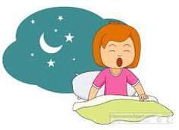
4
Good morning
Good evening
Good bye
Good night

Slide 6

5
Good morning
Good evening
Good bye
Hi

Slide 7
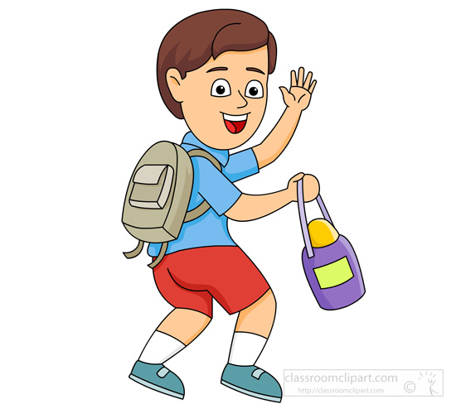
6
Hello
Good afternoon
Good bye
Good morning

Slide 8
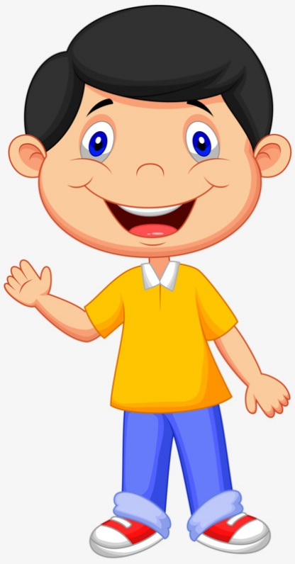
7
Good morning
Hello
Good afternoon
Good night

Slide 9
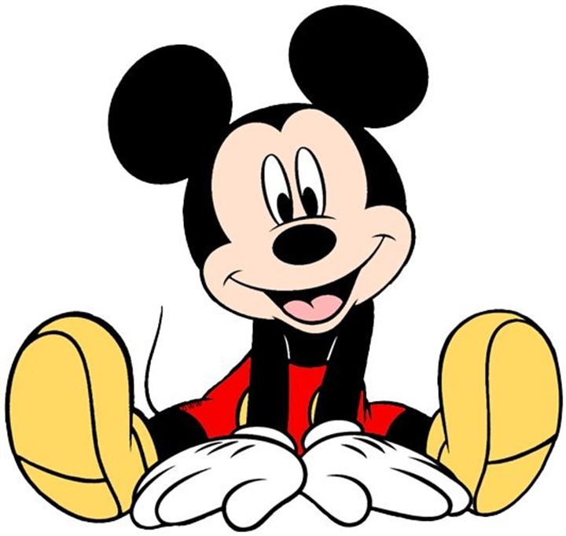

8
What’s your name?
Yukarıdaki soruya uygun olmayan cevabı bulunuz.
I’m Hayri
My name is Hayri
I’m fine
I am Hayri

Slide 10

9
Adını öğrenmek istediğimiz birine ne sorabiliriz?.
What is that?
What is this?
How are you?
What is your name?

Slide 11

How are you?
10
Hangi cevap bu soruya uygun değildir?
I’m okay
I’m great
I’m fine
I’m Minnie Mouse

Slide 12
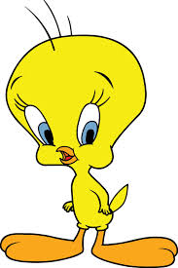
Birinin nasıl olduğunu öğrenmek için hangi soruyu sorarız?
11
How are you?
What is that?
What is this?
What is your name?

Slide 13
12
Sabah karşılaştığımız birine nasıl selam veririz?
Good afternoon
Good bye
Good morning
Good evening

Slide 14
13
Akşam karşılaştığımız birine nasıl selam veririz?
Good night
Good morning
Good evening
Good afternoon

Slide 15
14
Gece yatmaya giderken annemize ne söyleyebiliriz?
Good night
Good afternoon
Good morning
Good evening

Slide 16
15
Biriyle vedalaşırken ne söylememiz uygun olmaz?
Hi
Good bye
See you
Bye

Slide 17
16
Bize «Nice to meet you» diyen birine nasıl karşılık vermemiz uygundur?
Hi
Hello
Good bye
Nice to meet you, too

Slide 18
17
Teşekkür etmek için ne söyleyebiliriz?
Hello
Evening
Thanks-
Thank you
Hi

Slide 19
18
Kendini çok iyi, harika hisseden biri ne söyleyebilir?
I’m Adam
I’m fine
I’m great
I’m OK

Slide 20
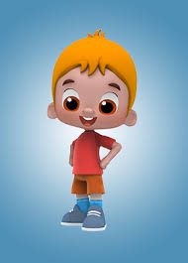
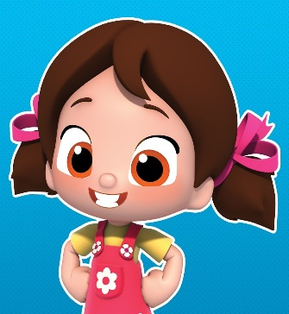
19
Arkadaşı Mete’yi bizimle tanıştırmak isteyen Niloya bize ne söyler?
I’m Mete
This is Mete
I am Mete
My name is Mete

Slide 21
20
meet - nice – you - to
Yukarıdaki kelimelerin anlamlı şekilde sıralanmış hali hangisidir?
Meet to nice you
To you meet nice
Nice to meet you
Meet to you nice

Slide 22
The End

